Slide 1
PROYECTO INDIVIDUAL TAPICERIA
Alexis Guarnizo Prieto 1803182 G2

Slide 2


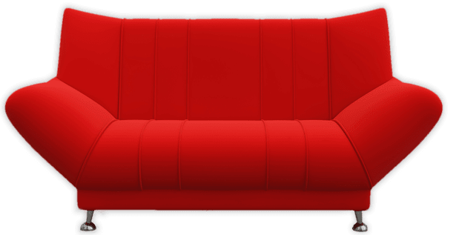

TAP TURE
MEJOR CALIDAD

Slide 3
OBJETIVO GENERAL
Brindar al usuario una mejor forma de ver sus herramientas y materiales dentro del inventario en su lugar de trabajo.

Slide 4
OBJETIVOS ESPECIFICOS
Organizar y Distribuir el tipo de material (madera, tela, herramientas etc.) que se utiliza.
Construir una plataforma la cual funcione para lograr ayudar al cliente o usuario con el problema que se le presenta.
Lograr obtener la cantidad de material existente y faltante.

Slide 5
PLANTEAMIENTO DEL PROBLEMA
Las personas tenían el dilema de que no podían encontrar la cantidad de material que necesitan ni la cantidad que tienen en su inventario, tampoco se era capaz de lograr tener un buen registro del mismo.

Slide 6
JUSTIFICACIÓN
Yo quiero hacer este proyecto porque vi la necesidad de las personas por no poder ver sus materiales o herramientas, entonces yo me vi en la necesidad de tener que ayudarlos no solo porque podía sino porque se que va a ser una herramienta muy útil y se que podrá ayudar a las personas.

Slide 7
ALCANCE
El alcance que tengo para este proyecto es que a un periodo de Lustro aproximadamente el software pueda ser funcional, didáctico, adaptable, manipulable, etc..
También que a los ojos del cliente el producto sea llamativo, innovador, diferente etc.

Slide 8
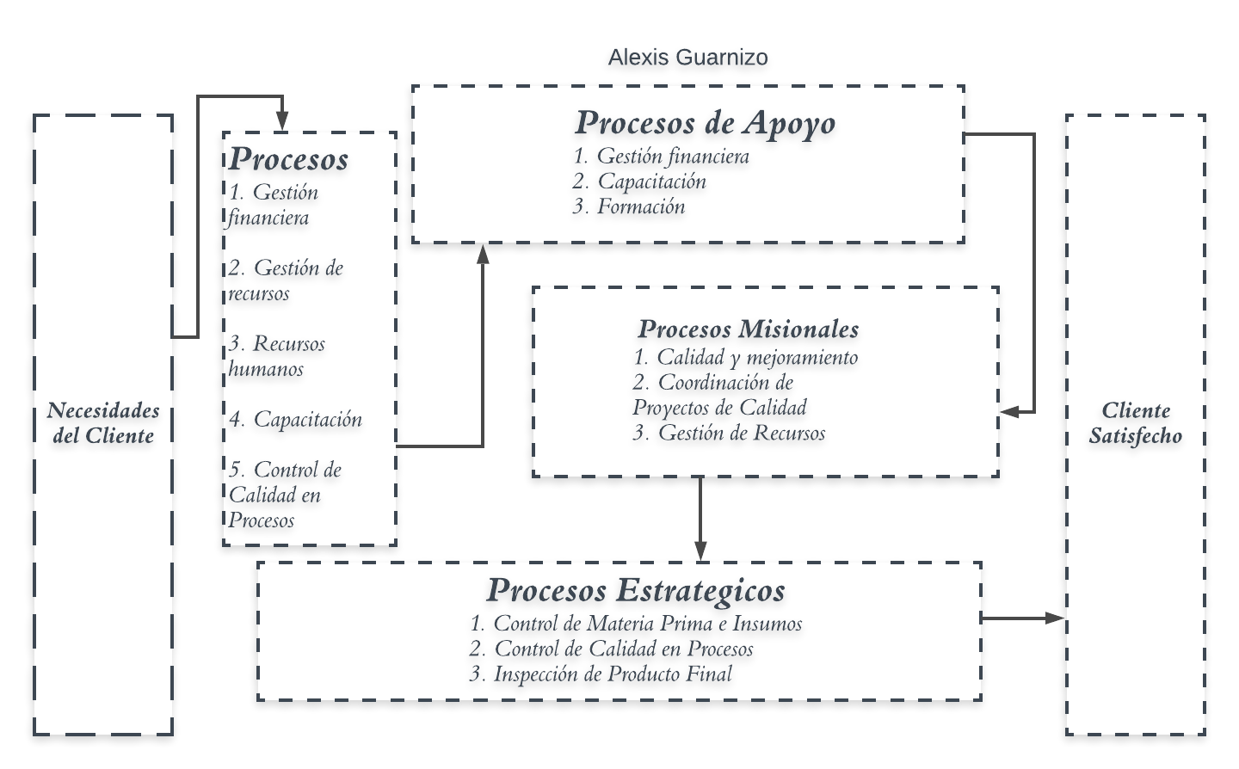
MAPA DE PROCESOS

Slide 9
